Slide 1
MotionWriter
The last gif editor, ever.

Slide 2
Index - 목차
Introduce – 소개
Feature – 기능
How this works – 구현방법
A. structure – 구조
B. save & load – 저장 및 불러오기
C. Operating Speed - 작동속도
Conclusion - 결론
A. rotate
B. rotated
C. fit_image
D. auto_smooth_fill
E. stack

Slide 3
Introduce - 소개
어떤 것을 소개하기 위한 자료를 만들 때는 시각 자료가 가장 좋다고 생각합니다.
물론 대중적인 동영상 편집 프로그램도 좋지만, 이들은 동영상을 “편집＂하는데 초점을 두기 때문에 원하는 비디오를 “제작＂하기는 어렵습니다.
그래서 MotionWriter은 동영상을 “제작” 하는 데에 초점을 둡니다.
MotionWriter은 쉬운 조작으로 간단한 동영상을 만들어 줍니다.
이 프로그램을 통해 움짤이나 이모지 등등을 만들거나 다른 영상 편집 프로그램에 넣을 자료를 만들 수 도 있습니다.
각 요소를 장면(Scene), 스프라이트(Sprite), 모션(Motion)으로 나누어 보다 더 쉽게 사용할 수 있습니다.

Slide 4
Feature - 기능
이 프로그램은 동영상을 만들기 위해 몇몇 기능을 제공합니다.
대표적으로 구조(structure), 저장 및 불러오기 (save&load),
그리고 실행 속도(operation speed)로 나눌 수 있습니다.

Slide 5
Structure - 구조
이 프로그램에서는 동영상 구성을 더욱 쉽게 하기 위해서 Project(프로젝트) – Scene(장면) – Sprite(스프라이트) – Motion(모션)의 순으로 조직화 되어 있습니다.
각 요소의 역할을 다음과 같습니다.
Project(프로젝트): 프로젝트의 이름, 속성등을 저장합니다.
Scene(장면): 각각의 상황등을 장면으로 나누어 스프라이트의 등장 시간을 나누어 줄 수 있습니다.
Sprite(스프라이트): 각각의 이미지들을 표현합니다.
Motion(모션): 스프라이트의 움직임을 간단한 조작으로 제어합니다.

Slide 6
Save & Load - 저장 및 불러오기
저장 및 불러오기 기능입니다.
MotionWriter의 경우 .mwp(Motion Writer Project) 확장자를 사용하며 데이터는 json 형식을 상용하여 저장합니다.

Slide 7
Operation Speed - 실행속도
MotionWriter의 경우 각각의 점들에 대하여 위치이동을 계산해야 하므로 굉장히 많은 연산이 필요합니다.
하지만 python의 경우에는 실행속도가 느린 관계로 @numba.jit 데코레이터를 활용했습니다.
JIT 컴파일러는 같은 코드를 매번 해석하는 대신 처음 실행될 때 인터프리트를 하면서 자주 쓰이는 코드를 캐싱한 뒤, 이후에는 캐싱된 코드를 가져다 쓰기 때문에 인터프리터의 느린 실행 속도를 개선할 수 있습니다.

Slide 8
How this works?
각 프레임( 1틱 )에 각각의 sprite의 그 틱에 맞는 모션들의 연산 결과를 그려 넣습니다.
이때 각 모션을 저장하는 파일들은 사용자가 임의로 만들어 사용할 수도 있습니다.
각각의 프레임의 이미지를 묶어 비디오를 생성합니다.
사용자가 지정한 형식에 따라서 파일에 저장합니다 (mp4, avi, gif)
또한 각 모션을 지원하기 위해서 제작한 함수들이 있습니다.

Slide 9
A. rotate
말 그대로 이미지를 회전시킵니다.
이미지를 특정한 점을 기준으로 회전시켜 반환합니다.
왼쪽 위(cv2의 특성상)를 기준으로 0, 0으로 두어 각각의 점들을 회전된 좌표에 다시 삽입합니다.
이 코드는 바로 다음의 rotated와 같으므로 생략합니다.

Slide 10

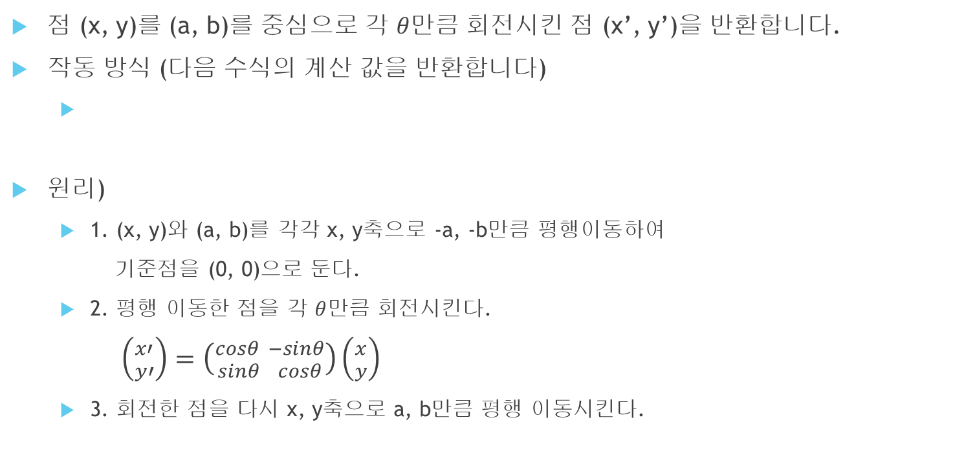
B. rotated
점 (x, y)를 (a, b)를 중심으로 각 $θ$만큼 회전시킨 점 (x’, y’)을 반환합니다.
작동 방식 (다음 수식의 계산 값을 반환합니다)
원리)
1. (x, y)와 (a, b)를 각각 x, y축으로 -a, -b만큼 평행이동하여
기준점을 (0, 0)으로 둔다.
2. 평행 이동한 점을 각 $θ$만큼 회전시킨다.
$\left({x′ \atop y′}\right)=\left({cosθ −sinθ \atop sinθ cosθ}\right)\left({x \atop y}\right)$
3. 회전한 점을 다시 x, y축으로 a, b만큼 평행 이동시킨다.

Slide 11
C. fit_image
이미지 연산을 최적화하기 위해서 이미지의 여백을 줄입니다.
이미지에서 r, g, b, a값이 모두 0인 이미지의 테두리를 최대한 지웁니다.
D. auto_smooth_fill
rotate등의 함수에서 sin, cos을 이용할 때 나오는 소수를 내림 합니다.
이때 중간중간에 빈 칸이 생기게 됩니다.
이때 이 문제를 해결하기 위해서 이 함수는 빈칸을 강제적으로 주변 칸의 평균 색으로 채웁니다.

Slide 12
E. stack_img
각 프레임에서 생성된 하얀 배경 위에 각 스프라이트의 이미지를 그려 넣을 때 사용됩니다.
이때, 배경이미지의 채널 b1, g1, r1, a1(=255)와 스프라이트의 채널 b2, g2, r2, a2에 대하여 새 이미지의 채널 b, g, r, a는 다음과 같이 표현된다.
alpha = a2 / 255
b = b2*a2+b1*(1-a2), g = g2*a2+g1*(1-a2)
r = r2*a2 +r1*(1-a2), a = 255
증명) 배경이미지의 b, g, r 채널과 스프라이트의 b, g, r 채널을 1-alpha : alpha의 비율로 합성한 것이다. 그 이유는 스프라이트는 alpha만큼의 백분율 투명도를, 배경이미지는 나머지 1-alpha만큼이 비치는 것이다.

Slide 13
결론
MotionWriter은 간단한 동영상 제작 프로그램입니다.
물론 컴퓨터 그래픽을 만드는 프로그램은 많지만, 대부분 전문적인 능력을 요구합니다.
MotionWriter은 세분화된 구조와 검색, 저장등의 기능을 통해 다양한 쉬운 기능을 제공합니다.
저희는 이번 프로젝트를 통해서 여러가지를 배웠습니다. 특히나 jit이 가장 인상에 남았던 것 같습니다.
이러한 경험을 바탕으로 앞으로도 관련된 작업을 하는 밑바탕이 되기를 기대합니다.

Slide 14
“ 감사합니다 ＂

